Slide 1

Couverture
Mise à jour 3 avril 2024

Slide 2
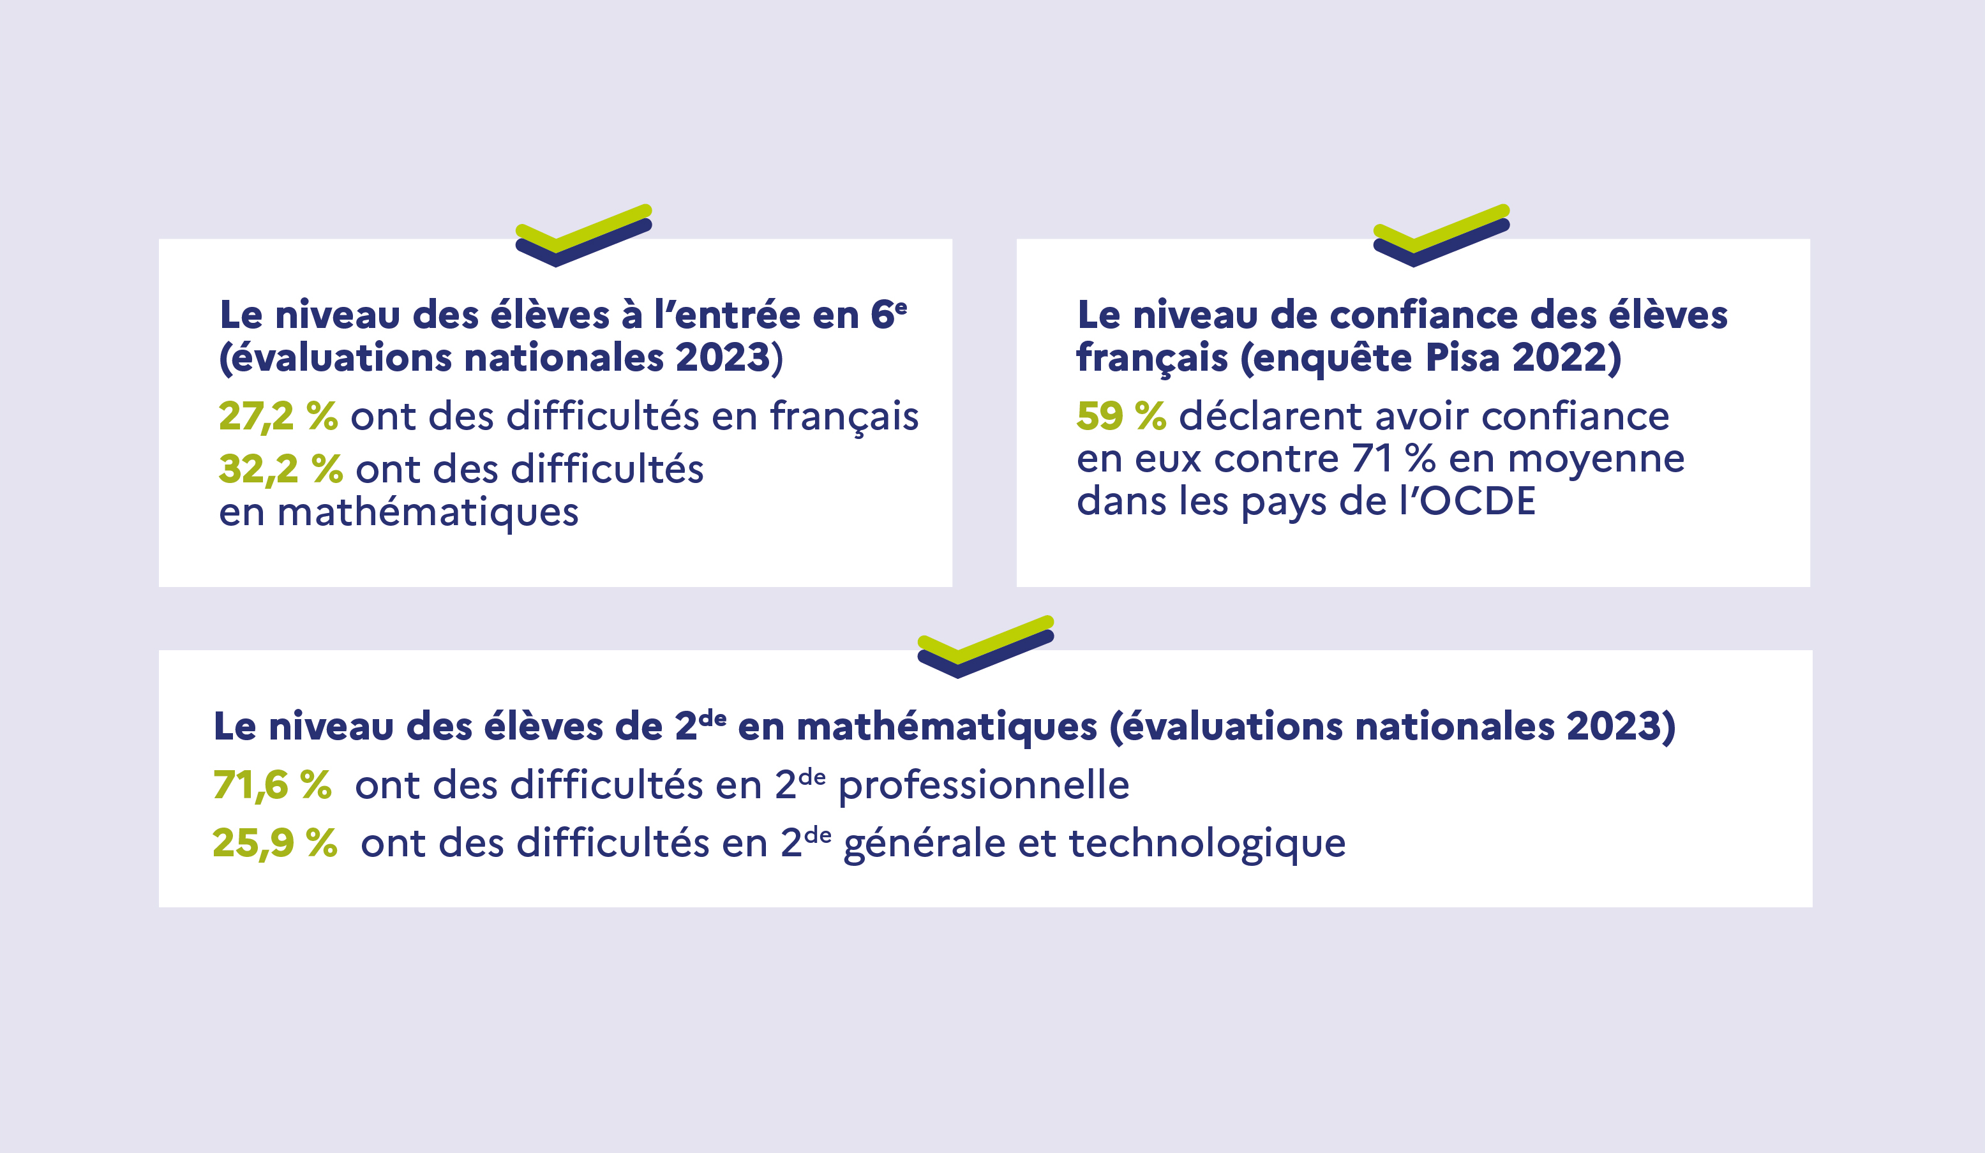
Le constat
→ Un collège qui ne permet pas suffisamment aux élèves, notamment les plus fragiles, de réussir

Slide 3
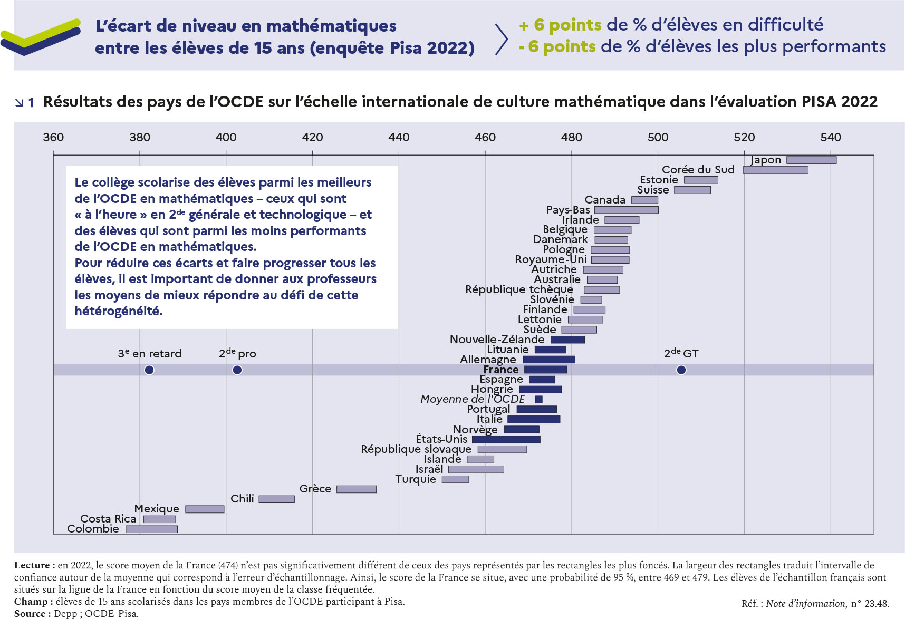
Le constat
→ Un collège au défi de l’hétérogénéité des élèves

Slide 4
Les objectifs
Porter au plus haut les aptitudes des élèves, des plus fragiles aux plus avancés, en déployant une action pédagogique ciblée.
Agir contre les inégalités scolaires.
Donner de nouveaux leviers aux professeurs pour leur permettre de mieux répondre à l’hétérogénéité du niveau des élèves.
Mieux accompagner chaque élève grâce à des parcours plus individualisés.
→ Élever le niveau des collégiens et répondre à leurs besoins
Entrée en vigueur progressive des transformations
dès la rentrée scolaire 2024 jusqu’à 2026.

Slide 5
Les 3 leviers d’action
Groupes
en français et
en mathématiques
Sur la totalité des horaires de ces deux enseignements.
L’heure d’enseignement de soutien ou d’approfondissement en français et en mathématiques en 6e est supprimée. L’accompagnement personnalisé en 6e et en 5e est remplacé par les groupes en français et en mathématiques, dont l’objectif est le même : mieux répondre aux besoins des élèves, selon leur niveau.
Afin de permettre le brassage des élèves, possibilité de les regrouper conformément à leur classe de « référence » sur une ou plusieurs périodes de l’année, de manière limitée (de 1 à 10 semaines au total).
Heures de soutien
À destination des élèves les plus en difficulté.
Dans la limite de 2 h hebdomadaires supplémentaires
en plus des 25 h en 6e, et des 26 h en 5e, 4e et 3e.
NB : pour les élèves en très grande difficulté et bénéficiant d’un PPRE,
ces 2 h peuvent se tenir exceptionnellement à la place de 2 h d’autres disciplines.
Devoirs faits
Obligatoire pour tous les élèves de 6e sur toute l’année,
il vise à faire acquérir une autonomie dans leur travail personnel. Les élèves volontaires de 5e, 4e et 3e peuvent bénéficier de Devoirs faits, qui est proposé à tous les niveaux du collège.

Slide 6

Page de titre Rentrée 2024

Slide 7
Les nouveautés en 6e
Une nouvelle organisation du temps scolaire pour répondre avec plus d’efficacité aux besoins des élèves :
1/3 du temps de l’élève en groupes adaptés à ses besoins en français et en mathématiques ;
2/3 du temps de l’élève en classe entière dans toutes les autres disciplines.
La constitution de groupes en fonction des besoins des élèves en français
et en mathématiques sur la totalité de l’horaire (4 h 30 en français et 4 h 30
en mathématiques).
Des heures de soutien pour les élèves rencontrant des difficultés dans la maîtrise des savoirs fondamentaux (dans la limite de 2 h supplémentaires).
Attention : Devoirs faits reste obligatoire pour tous les élèves.
L’horaire réglementaire de cours passe de 26 h à 25 h par semaine.

Slide 8
Les nouveautés en 5e
Une nouvelle organisation du temps scolaire pour répondre avec plus d’efficacité
aux besoins des élèves :
1/3 du temps de l’élève en groupes adaptés à ses besoins en français
et en mathématiques ;
2/3 du temps de l’élève en classe entière dans toutes les autres disciplines.
La constitution de groupes en fonction des besoins des élèves en français et en mathématiques sur la totalité de l’horaire (4 h 30 en français et 3 h 30 en mathématiques).
Des heures de soutien pour les élèves rencontrant des difficultés dans la maîtrise des savoirs fondamentaux (dans la limite de 2 h supplémentaires).
L’enseignement moral et civique (EMC) renforcé
Identification de 30 min d’EMC dans l’horaire d’histoire-géographie-EMC.
Engagement et participation des élèves à des projets d’éducation à la citoyenneté,
aux médias et à l’information. Ces projets peuvent donner lieu à des heures d’enseignement dédiées dans la limite de 18 h annuelles.
Une offre éducative renforcée.
8

Slide 9
Les nouveautés en 6e et 5e Segpa
Des heures de soutien pour les élèves rencontrant des difficultés dans la maîtrise des savoirs fondamentaux (dans la limite de 2 h supplémentaires).
Possibilité aux classes de SEGPA de s’inscrire dans l’organisation des enseignements en groupes en français et en mathématiques, sans obligation.
L’enseignement moral et civique (EMC) renforcé :
identification de 30 min d’EMC dans l’horaire d’histoire-géographie-EMC ;
pour les classes de 5e, engagement et participation des élèves à des projets d’éducation à la citoyenneté, aux médias et à l’information. Ces projets peuvent donner lieu à des heures d’enseignement dédiées dans la limite de 18 h annuelles.
Des modifications en conséquence.

Slide 10

Page de titre Grilles horaires

Slide 11
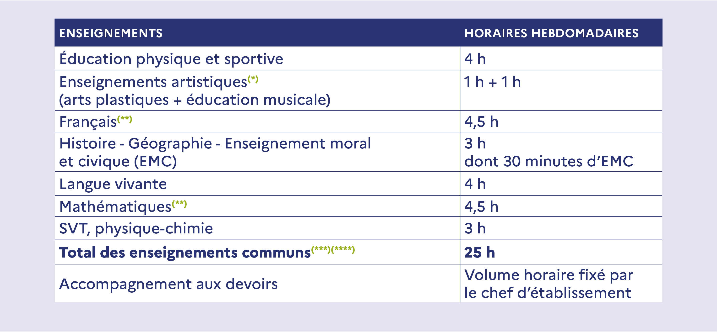
La grille horaire hebdomadaire en 6e (cycle 3)
⁽*⁾ Chacun de ces enseignements peut être organisé à raison de 2 h hebdomadaires sur un semestre.
⁽**⁾ Ces enseignements sont organisés en groupes en fonction des besoins des élèves identifiés par les professeurs sur la totalité du volume horaire.
⁽***⁾ S'y ajoutent au moins 10 h annuelles de vie de classe.
⁽****⁾ S’y ajoutent des heures de soutien supplémentaires consacrées à la maîtrise des savoirs fondamentaux pour les élèves dont les besoins ont été identifiés, dans la limite de 2 h hebdomadaires.

Slide 12
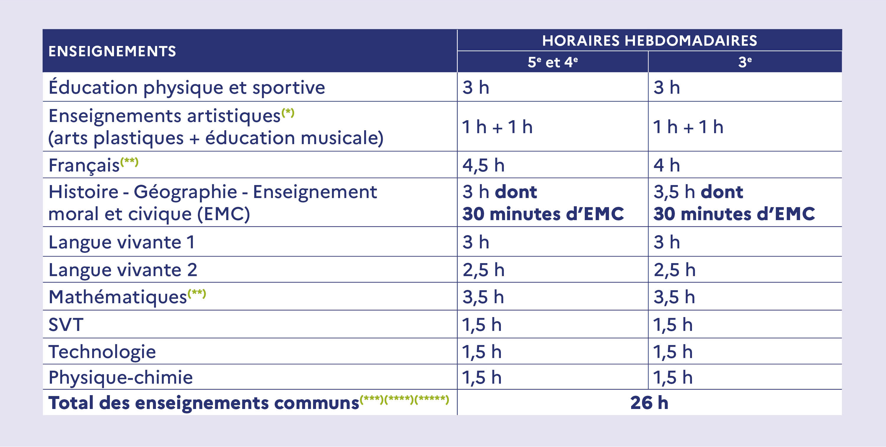
La grille horaire hebdomadaire en 5e, 4e et 3e (cycle 4)
⁽*⁾ Chacun de ces enseignements peut être organisé à raison de 2 h hebdomadaires sur un semestre.
^{(**)} Ces enseignements sont organisés en groupes en fonction des besoins des élèves identifiés par les professeurs sur la totalité du volume horaire.
^{(***)} S'y ajoutent au moins 10 h annuelles de vie de classe par niveau, ainsi que, à titre indicatif, selon les besoins des élèves et les modalités de l'accompagnement
à l'orientation mises en place dans l'établissement, 12 h annuelles d'accompagnement à l'orientation en classe de 4e et 36 h annuelles en classe de 3e.
⁽****⁾ S’y ajoutent l’engagement et la participation des élèves aux projets d’éducation à la citoyenneté, aux médias et à l’information. Ces projets peuvent donner lieu
à des heures d’enseignement dédiées dans la limite de 18 h annuelles.
⁽*****⁾ S’y ajoutent des heures de soutien supplémentaires consacrées à la maîtrise des savoirs fondamentaux pour les élèves dont les besoins ont été identifiés, dans la limite de 2 h hebdomadaires.

Slide 13


Slide 14
Les principes
Les professeurs des écoles continuent à intervenir dans Devoirs faits,
un dispositif qui demeure obligatoire pour tous les élèves de 6e.
Ils prennent en charge prioritairement les heures de soutien prévues en 6e (maximum de 2 h prévues en plus des 25 h) à destination des élèves les plus
en difficulté.
Ils peuvent également intervenir en co-intervention prioritairement dans le groupe des élèves à besoins en français et mathématiques.

Slide 15


Slide 16
Les principes de l’accompagnement
    Pour prévenir le redoublement, les équipes mobilisent plusieurs leviers :
    Soutien renforcé : à destination des élèves les plus en difficulté, dans la limite de 2 h hebdomadaires supplémentaires, en plus des 25 h de cours.
    Dans le cadre du Pacte, les professeurs des écoles peuvent assurer ces heures de soutien.
    Stages de réussite non obligatoires (hors temps scolaire).
    Exceptionnellement, aménagement possible de l’emploi du temps de l’élève (dans le cadre d’un PPRE).
→ Prendre en charge la difficulté

Slide 17
Les principes du redoublement
    Le redoublement peut intervenir :
    Si les actions mises en place n’ont pas permis de résoudre
    les difficultés de l’élève ;
    En renforçant les heures de soutien, dispensées notamment
    par des professeurs des écoles dans le cadre du Pacte ;
    Avec un principe : l’élève ne redouble pas à l’identique. Un dispositif d’accompagnement pédagogique spécifique est proposé.
    Ce parcours adapté peut prendre la forme d’un PPRE (aménagement
    de l’emploi du temps, soutien supplémentaire, tutorat, etc.).
→ Proposer un dispositif personnalisé

Slide 18
Les points d’attention
Dialogue avec les familles des élèves en difficulté à initier le plus tôt possible
afin de mettre en place les mesures de remédiation nécessaires : « période de remise à niveau ».
Attention particulière à porter à la mise en place effective et au suivi des « activités prévues dans le cadre de ce dispositif pour le passage dans
la classe supérieure ».
À anticiper en amont de la rentrée scolaire : encourager la participation des professeurs des écoles, identifier les volontaires et leurs disponibilités pour garantir la fonctionnalité des dispositifs dès septembre (soutien, etc.).
Impératif en cas de redoublement : concevoir avec l’équipe le parcours adapté qui doit être proposé à l’élève (accompagnement renforcé avec du tutorat, enseignement sur des niveaux de classe différents selon les disciplines, etc.).

Slide 19

Page de titre Groupes de niveaux
Notes:
!!!!!! Garde-t-on ce titre? >>> enseignements en groupes

Slide 20
Les objectifs
Une même ambition pour tous les élèves.
Un même programme pour tous les élèves.
Les mêmes attendus pour tous les élèves.
Avec des démarches adaptées aux besoins de chaque élève
et une progression cohérente entre les groupes.
Attention : les groupes ne sont pas des classes de niveaux. Ils ne font pas disparaître l’hétérogénéité, ils permettent de mieux y répondre.
Les groupes, un levier pour mieux répondre à l’hétérogénéité
des savoirs et des compétences des élèves à l’entrée au collège.

Slide 21
La détermination des besoins intervient :
Par l’expertise individuelle et collective des professeurs dans chacune
de leur discipline.
Pour constituer les groupes, les équipes sont les meilleurs juges en fonction du contexte de l’établissement. L’expertise des professeurs des écoles et du collège, les évaluations nationales de 6e sont autant d’éléments qui peuvent guider les équipes pour leur mise en place.
Par la connaissance globale des capacités et des besoins des élèves (manière d’apprendre, autonomie, etc.).
Par l’exploitation des résultats des élèves aux évaluations nationales,
en phase d’ajustement.
Il s’agit de prendre appui sur les résultats et non de dupliquer une répartition.
L’objectif est le progrès de chaque élève.

Slide 22
Est-il toujours nécessaire de créer
plus de groupes que de classes ?
    L’objectif des groupes est de réduire l’hétérogénéité, pas de la supprimer,
    de sorte à permettre la progression des élèves, des plus fragiles aux plus avancés.
    Le nombre de groupes est à ajuster au regard des résultats
    et des besoins des élèves.
→ 3 groupes peuvent être constitués, sans que cela soit
une obligation.
→ Si les effectifs par classe sont suffisamment réduits (≤ 25) ou en
fonction des besoins effectivement constatés, il n’est pas nécessaire de créer un groupe supplémentaire par rapport au nombre de divisions.

Slide 23
Comment permettre
la fluidité des groupes ?
Les élèves changent de groupe au regard de leurs progrès et de leur niveau de maîtrise des connaissances et compétences, qui peuvent varier selon les chapitres au programme, par exemple.
Des étapes clés facilitent l’organisation, notamment pendant le regroupement des élèves dans leur classe de référence (par période, par trimestre, etc.).
Les réflexions des équipes en français et en mathématiques portent :
sur les critères qui permettent le regroupement des élèves ;
sur des progressions partagées ;
sur des évaluations communes.

Slide 24
Les caractéristiques des groupes
Sur tout l’horaire de français
et de mathématiques.
Pas de nombre pré-défini de groupes.
Dimension des groupes adaptée
aux besoins des élèves.
Mise en place dès la rentrée 2024
pour les 6e et 5e.
Pour garantir la fluidité dans la constitution des groupes afin de tracer un chemin de progrès pour chaque élève :
réflexions des équipes sur des progressions et des évaluations communes ;
alignement des heures de français
et de mathématiques entre plusieurs classes ;
Périodes en classe de référence ;
Réexamen périodique de la composition des groupes.
Heures d’enseignement assurées
par les professeurs de français
et de mathématiques (intervention
des professeurs des écoles possible
en co-intervention).
Possibilité de regrouper les élèves conformément à leur classe de « référence » sur une ou plusieurs périodes de l’année, dans la limite de 10 semaines.

Slide 25
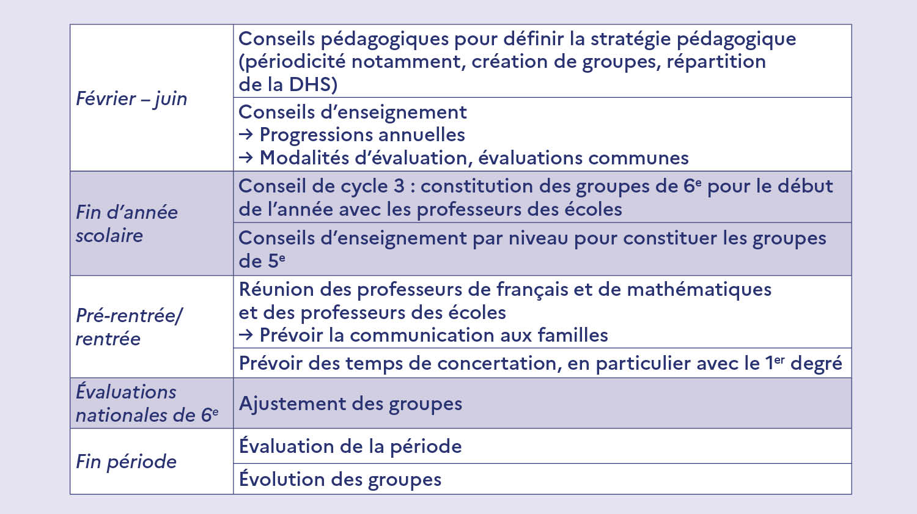
Le calendrier de mise en œuvre
Notes:
AJOUTER demi-journée banalisée avec astérisque sur fin d’année scol …

Slide 26


Slide 27
3 groupes en mathématiques
pour 2 classes de 6e
Contexte : collège avec 56 élèves en 6e répartis en 2 divisions (cas réel).
1 Identifier les besoins
À besoins
Intermédiaires
Satisfaisants
25
20
11
Répartition des 56 élèves en fonction des données fournies par les évaluations nationales de 6e en mathématiques
2 Organiser pour répondre aux besoins des élèves
Effectif des divisions
Effectif et composition des groupes
Impact DHG
L’équipe pédagogique constate qu’un petit groupe d’élèves est en très grande difficulté en mathématiques et décide de constituer un groupe spécifiquement pour répondre à leurs difficultés.
Parmi les élèves au niveau intermédiaire, l’expertise de l’équipe pédagogique permet de distinguer 5 élèves qui peuvent utilement rejoindre le groupe 3.
Durant l’année, la composition de ces groupes va évoluer pour s’ajuster aux besoins des élèves.
G 1
11 élèves à besoins
6e A
28
G 2
20 élèves intermédiaires
UN SEUL ALIGNEMENT
+ 4,5 h
6e B
28
G 3
25 élèves dont
5 intermédiaires
20 satisfaisants

Slide 28
2 groupes en français pour 2 classes de 6e
Contexte : petit collège rural, 44 élèves en 6e répartis en 2 divisions (cas réel).
1 Identifier les besoins
À besoins
Intermédiaires
Satisfaisants
18
15
11
Répartition des 44 élèves en fonction des donnés fournies par les évaluations nationales de 6e en français
2 Organiser pour répondre aux besoins des élèves
L’équipe éducative constate que 16 élèves sont en difficulté en français et décide de constituer un groupe pour mieux les accompagner et ainsi les faire progresser au premier trimestre.
L’équipe éducative accepte de constituer un groupe à l’effectif plus important d’élèves qui ont besoin de moins d’accompagnement pour la durée
d’un trimestre.
Au second trimestre, les groupes seront recomposés.
Par ailleurs, ce schéma n’a pas d’impact sur la DHG, ni sur les postes, et les deux professeurs de français de l’établissement sont mobilisés simultanément.
Effectif des divisions
Effectif et composition des groupes
Impact DHG
G 1
16 élèves dont
11 à besoins
5 intermédiaires
6e A
22
Aucun
UN SEUL ALIGNEMENT
22
G 2
28 élèves dont
13 intermédiaires
15 satisfaisants
6e B

Slide 29
4 groupes en mathématiques
et 3 groupes en français pour 3 classes de 5e
Contexte : collège REP+ de petite taille, 63 élèves en 5e répartis en 3 divisions (cas réel).
Effectif des divisions
Effectif et composition des groupes
Impact DHG
Mathématiques
G 1
15
5e A
21
G 2
15
+ 3,5 h
Dans ce collège, l’équipe éducative constate que les besoins des élèves en mathématiques sont plus importants qu’en français.
Pour répondre aux besoins des élèves, il est décidé de constituer un groupe supplémentaire en mathématiques seulement.
5e B
21
UN SEUL ALIGNEMENT
G 3
17
5e C
21
G 4
16
Français
5e A
21
G 1
15
Aucun
G 2
5e B
21
UN SEUL ALIGNEMENT
22
21
G 3
5e C
26

Slide 30
8 groupes en mathématiques
sur 2 alignements pour 6 classes de 6e
Contexte : collège taille importante, 168 élèves en 6e répartis en 6 divisions (cas réel).
Effectif des divisions
Effectif et composition des groupes
Impact DHG
G 1
15
6e A
28
G 2
21
Dans ce collège, l’équipe éducative constate que les besoins des élèves sont importants en mathématiques.
Pour répondre aux besoins des élèves, il est décidé de constituer deux groupes supplémentaires.
L’effectif des élèves les plus en difficulté est maintenu à 15 sur le premier trimestre.
29
ALIGNEMENT 1
+ 4,5 h
6e B
G 3
21
6e C
27
G 4
27
G 1
6e D
30
15
G 2
26
ALIGNEMENT 2
21
+ 4,5 h
6e E
G 3
21
6e F
28
G 4
27

Slide 31


Slide 32
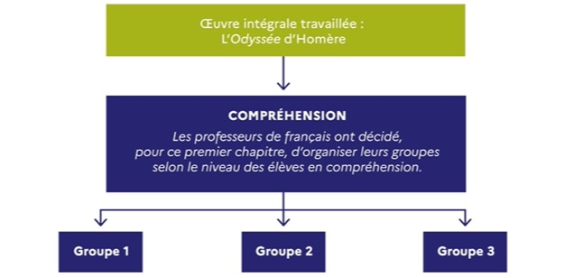
Groupes organisés selon le degré de maîtrise
d’une compétence fondamentale
Exemple en français sur une base de 3 classes/3 groupes
Compréhension

Slide 33
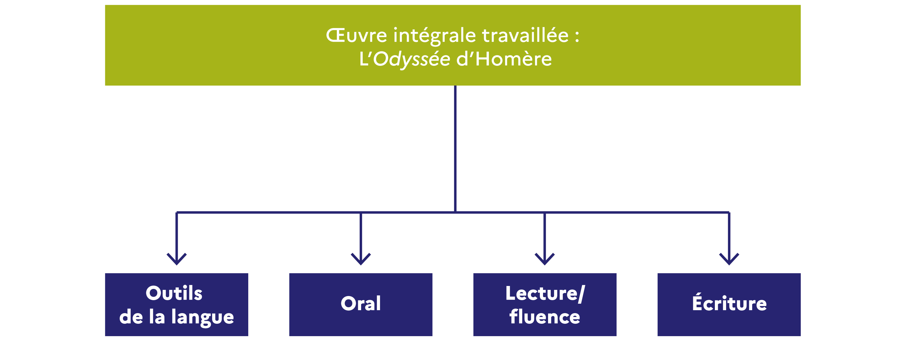
Groupes organisés
selon les besoins des élèves
Exemple en français
sur une base de 3 classes/4 groupes
4 groupes selon les besoins des élèves sont proposés.
Au regard des spécificités du travail lecture/fluence, l’effectif est réduit.

Slide 34
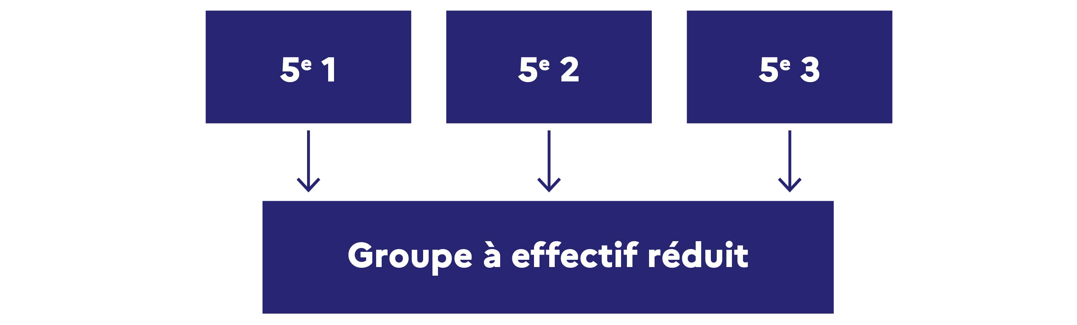
Groupes organisés pour agir
sur les élèves les plus en difficulté
Exemple en mathématiques sur une base de 3 classes/4 groupes
Dans cet exemple, l’équipe de mathématiques décide d’une recomposition trimestrielle des groupes, fondée sur la prise en charge des élèves
les plus en difficulté dans le cadre d’un groupe supplémentaire, un 4e groupe en effectif réduit.

Slide 35


Slide 36
Sur cet exemple, les professeurs de mathématiques et/ou de français décident que les élèves sont regroupés selon leur classe de référence lors de la première période afin de consolider le groupe classe. Ils établissent les progressions communes selon les besoins identifiés des élèves.
Pour les périodes suivantes, les élèves sont répartis dans des groupes.
A la fin de chaque période, une à deux semaines sont réservées en classe entière, soit pour consolider les acquis communs, soit pour ouvrir un nouveau chapitre du programme en classe entière et réévaluer les besoins.
Trimestre 1
Trimestre 2
Trimestre 3
PÉRIODE 1
Classe de référence
PÉRIODE 2
Groupes
CLASSE
PÉRIODE 3
Groupes
CLASSE
PÉRIODE 4
Groupes
CLASSE
PÉRIODE 5
Groupes
CLASSE
Les périodes correspondent aux « périodes scolaires », de vacances à vacances.

Slide 37
Sur cet exemple, les professeurs de mathématiques et/ou de français décident que les élèves sont regroupés selon leur classe de référence lors de la première période et la fin de la dernière afin de consolider le groupe classe. Durant la période 1, ils établissent les progressions communes selon les besoins identifiés des élèves et durant la seconde moitié de la période 5, les professeurs achèvent le programme et mesurent les progrès des élèves.
Pour les périodes intermédiaires, les élèves sont répartis dans des groupes.
Trimestre 1
Trimestre 2
Trimestre 3
PÉRIODE 1
Classe de référence
PÉRIODE 2
Groupes
PÉRIODE 5
PÉRIODE 3
Groupes
PÉRIODE 4
Groupes
Groupes
Classe de
référence
Les périodes correspondent aux périodes scolaires, de vacances à vacances.

Slide 38


Slide 39
Les principes
    En fonction des contextes, les horaires des différents groupes de chacun des enseignements (français et de mathématiques) sont alignés pour plusieurs classes afin de garantir la fluidité dans la constitution des groupes.
    Dans les collèges qui comptent un nombre important de divisions, plusieurs alignements peuvent être prévus.
    Les éventuelles difficultés d’emplois du temps liées aux alignements nécessaires de classes ne doivent pas conduire à une organisation
    en « classes de niveaux ».
    L’implication des équipes d’enseignement permet de construire
    une organisation partagée.
    Le cas échéant, au bénéfice des élèves de Segpa, les classes de Segpa peuvent intégrer le dispositif.

Slide 40
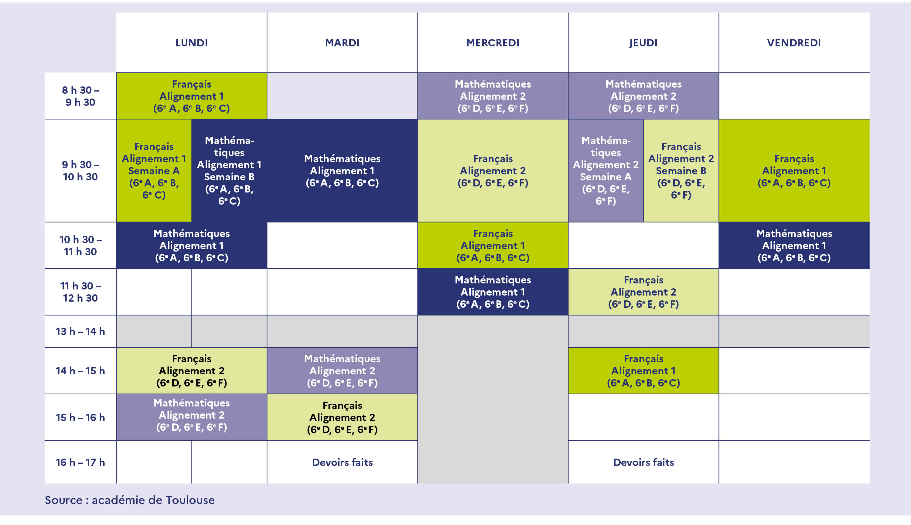
Exemple de répartition hebdomadaire des heures d’enseignement de français et de mathématiques
Contexte : collège de taille importante, 168 élèves en 6e répartis en 6 divisions (cas réel).
Objectif : définir collectivement les barrettes en conseils d’enseignement.
Dans ce collège de 6 divisions en 6e, les professeurs de français et de mathématiques se sont réunis et ont proposé deux alignements avec d’une part les 6e A, 6e B et 6e C et d’autre part les 6e D, 6e E et 6e F.
Ensemble, ils ont identifié les créneaux les plus pertinents pédagogiquement.
Ce collège a fait évoluer sa manière de bâtir ses emplois du temps, passant d’une logique individuelle et descendante à une logique de co-construction.
Notes:
DELCOM:
- Lundi 9h39- 10h30 Ajouter semaine A. TENTER dans la mesure du possible de conserver la largeur des jours identiques.

Slide 41
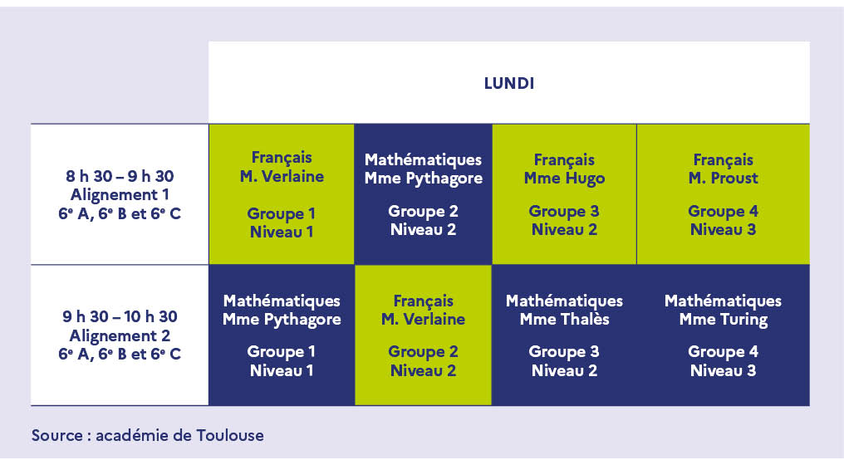
Exemple d’alignement de groupes
entre mathématiques et français
Contexte : collège de petite taille, 62 élèves en 6e répartis en 3 divisions (cas réel).
Objectif : constituer 4 groupes en français et 4 groupes en mathématiques avec 3 professeurs de mathématiques et 3 professeurs de français.
Ce petit collège de 3 divisions en 6e dispose
de 3 professeurs de français et de 3 professeurs de mathématiques.
L’équipe souhaite créer un groupe supplémentaire en français et en mathématiques pour répondre aux besoins d’élèves fragiles.
Il est impossible d’aligner les 4 groupes. Il est décidé que l’un des groupes en mathématiques est aligné sur le créneau de français et inversement.
Ainsi, avec 3 professeurs en français et en mathématiques, il est bien possible de constituer 4 groupes.
Le parcours des élèves gagne ainsi en fluidité et l’organisation du collège permet aux professeurs d’adapter leurs enseignements en fonction
des besoins.

Slide 42

Notes:
Modifier répartition en utilisation

Slide 43
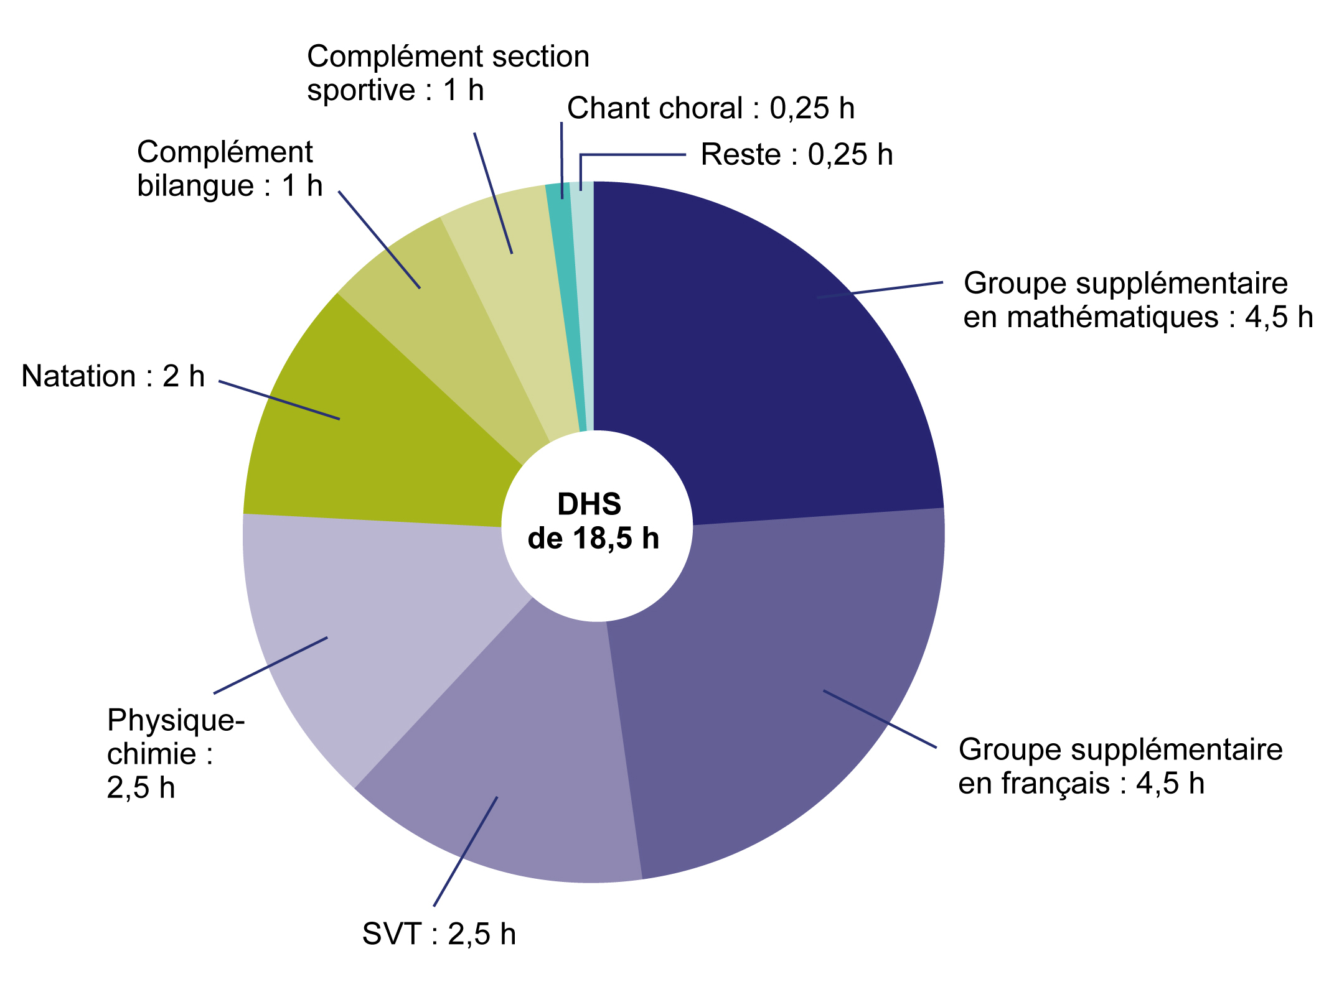
6 groupes en français et 6 groupes en mathématiques
pour 5 classes de 6e avec + 3,5 h en 2024
À la rentrée scolaire 2024, pour le niveau 6e, en plus de la DHS de 15 h, l’établissement bénéficie de 3,5 h complémentaires, soit 18,5 h.
A la place de l’accompagnement personnalisé, l’équipe pédagogique décide de créer 2 groupes supplémentaires en 6e, 1 en mathématiques
et 1 en français.
Par rapport à la rentrée 2023, l’établissement propose la même offre éducative et pédagogique :
- chant choral
- SVT en 1/2 groupe
- physique-chimie en 1/2 groupe
- natation avec un professeur d’EPS surnuméraire
L’établissement renforce à hauteur de 1 h :
- le dispositif bilangue
- la section sportive
En plus de l’offre diversifiée en 6e, l’établissement enrichit encore son action éducative en créant deux groupes supplémentaires en mathématiques et en français.

Slide 44
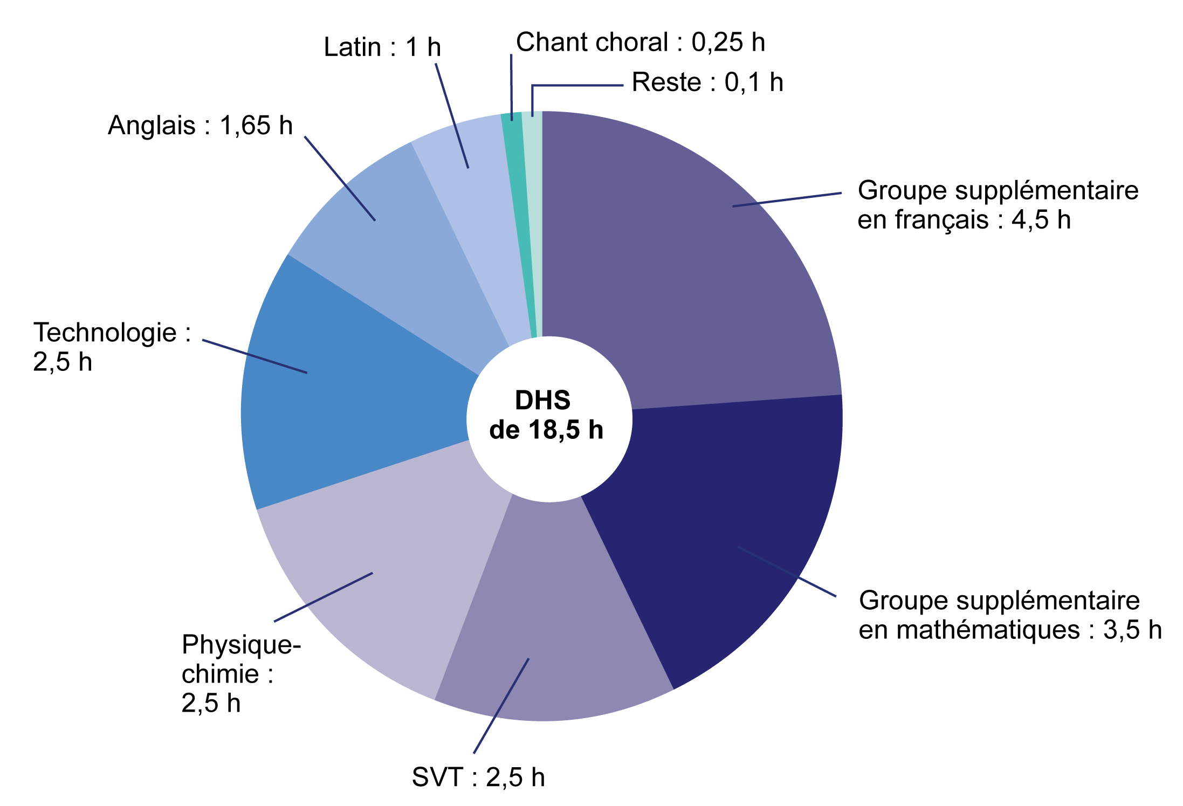
6 groupes en français et 6 groupes en mathématiques pour 5 classes de 5e avec + 3,5 h en 2024
À la rentrée scolaire 2024, pour le niveau 5e, en plus de la DHS de 15 h, l’établissement bénéficie de 3,5 h complémentaires, soit 18,5 h.
À la place des dédoublements en accompagnement personnalisé de mathématiques et de français, l’établissement crée 2 groupes supplémentaires
en 5e, 1 en mathématiques et 1 en français.
Par rapport à la rentrée 2023, l’établissement propose la même offre éducative et pédagogique :
- chant choral
- latin
et propose tous les 15 jours :
- SVT en 1/2 groupe
- physique-chimie en 1/2 groupe
- technologie en 1/2 groupe
et toutes les 3 semaines :
- « laboratoire d’anglais » en 1/2 groupe
L’offre éducative de l’établissement permet
de mieux suivre les élèves et de leur offrir des modalités d’enseignement adaptées à leurs besoins.

Slide 45
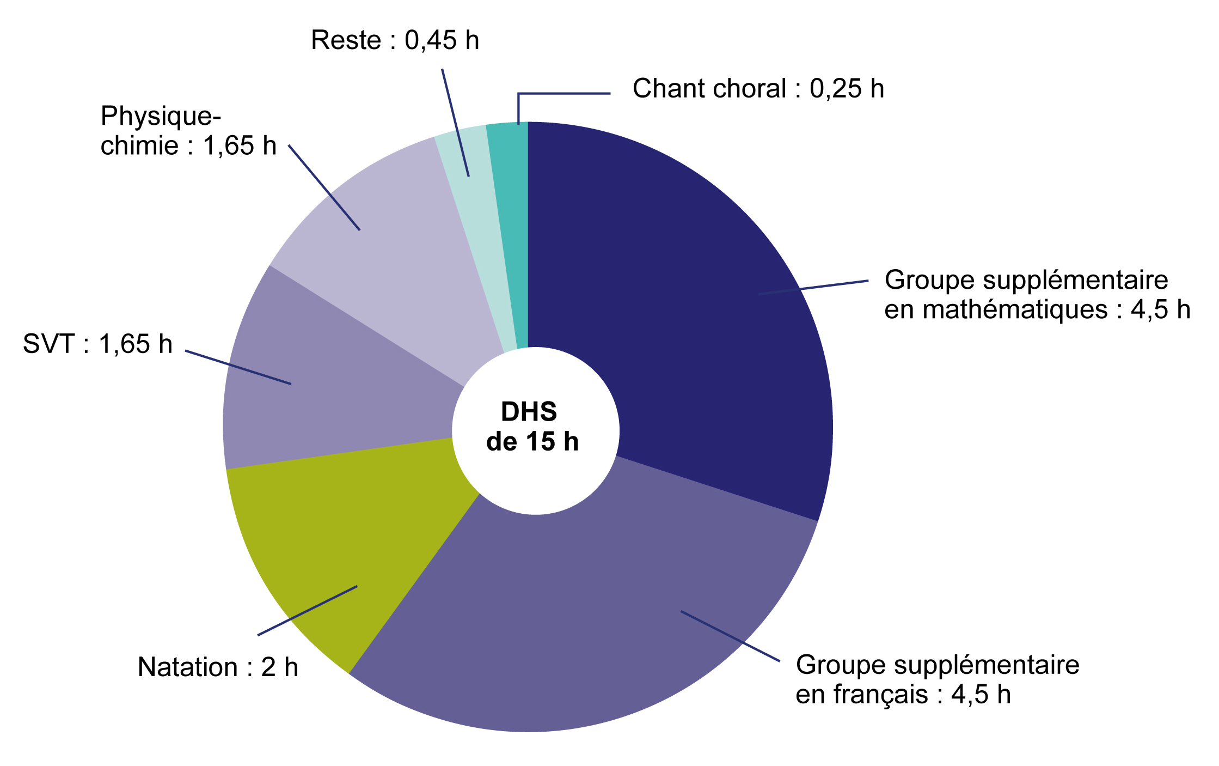
6 groupes en français et 6 groupes
en mathématiques pour 5 classes de 6e
sans moyen complémentaire en 2024
À la rentrée scolaire 2024, pour le niveau 6e, l’établissement bénéficie de 15 h de DHS, sans moyen complémentaire.
À la place des heures d’accompagnement personnalisé, l’équipe pédagogique décide de créer 2 groupes supplémentaires en 6e, 1 en mathématiques
et 1 en français.
Par rapport à la rentrée 2023, l’établissement propose
la même offre éducative et pédagogique :
- chant choral
- natation avec un professeur d’EPS surnuméraire
et maintient toutes les 3 semaines :
- SVT en 1/2 groupe
- physique-chimie en 1/2 groupe
Avec les groupes, l’établissement offre une réponse adaptée aux besoins de chaque élève et lui offre
des modalités d’enseignement adaptées dans certaines disciplines.

Slide 46
Merci de votre attention
Direction générale de l’enseignement scolaire
Sous-direction des savoirs fondamentaux
et des parcours scolaires
Bureau des collèges A1-2
dgesco.colleges@education.gouv.fr

